Slide 1
第二章 C语言简介
授课教师：饶云波

Slide 2
C语言的起源
C语言的特点
C程序的基本结构与开发环境
标识符
C程序的输出
C程序的输入
结构化程序设计初探
程序调试初探
本章要点

Slide 3
2.1 Ｃ语言的起源
C语言是国际上广泛流行的高级程序设计语言。
C语言是 UNIX 操作系统的副产品。
贝尔实验室（Bell Labs）加入一项与通用电气（General Electric）和麻省理工学院（MIT）合作的计划；
该计划要建立一套多用户（multi－user） 、多任务（multi－processor） 、多层次（multi－level）的 MULTICS 操作系统。

Slide 4
贝尔实验室：重大发明诞生地
时间 | 主要研究成果
1940年 | 数据型网络
1947年 | 晶体管、移动电话技术
1954年 | 太阳能电池
1958年 | 激光
1960年 | 金氧半场效应晶体管(MOSFET)（用于大规模集成电路的逻辑单元CMOS）
1962年 | 语音信号数字传输、通信卫星：Telstar1
1963年 | 无线电天文学（太空望远镜、电波望远镜）
1969年 | UNIX操作系统、电荷耦合组件（CCD，用于条码读取器、摄影机、扫描仪、复印机）
1972年 | C语言
1979年 | 系统单芯片型的数字信号处理器SoCDSP，用于调制解调器、无线电话等

Slide 5
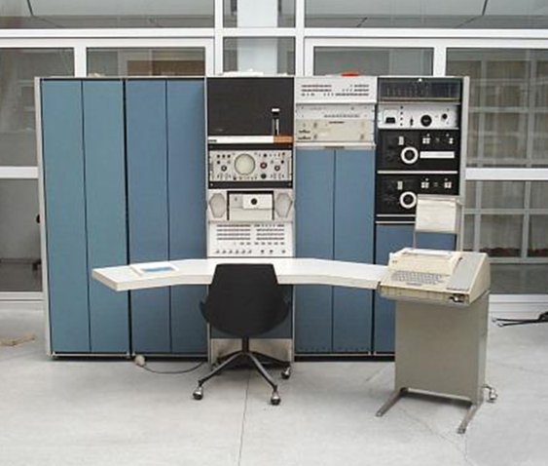
C语言的起源
1969年，贝尔实验室的Ken.Thompson 在 PDP-7计算机上用汇编语言编写了UNIX的最初版本。
只有16K内存

Slide 6
计算机存储计量单位
计算机最小存储计量单位是：bit（位） 1b
计算机最基本存储计量单位是：Bytes(字节) 1B
常用计量单位:
计量单位 | 换算 | 相应的二进制级别 | 相应的十进制级别 | 级别
1K（Kilobyte） | 1024B | 2¹⁰ | 10³ | 千
1M（Megabyte）兆 | 1024K | 2²⁰ | 10⁶ | 百万
1G（Gigabyte）吉 | 1024M | 2³⁰ | 10⁹ | 十亿
1T（Terabyte）太 | 1024G | 2⁴⁰ | 10¹² | 万亿
1P（Petabyte）拍 | 1024T | 2⁵⁰ | 10¹⁵ | 千万亿
1E（Exabyte）艾 | 1024P | 2⁶⁰ | 10¹⁸ | 百亿亿
1Z（Zettabyte）泽 | 1024EB | 2⁷⁰ | 10²¹ | 十万亿亿
1Y（Yottabyte）尧 | 1024 ZB | 2⁸⁰ | 10²⁴ | 一亿亿亿

Slide 7
C语言的起源
汇编语言是直接面向机器的程序设计语言，属于低级语言。
不同的处理器的汇编语言语法不同，编译的程序无法跨处理器执行，缺乏可移植性。
汇编语言编写的程序难以调试和改进，需要高级语言完成UNIX以后的开发。

Slide 8
C语言的起源
红色的16进制数字就是存放在内存中的8086指令数据
紫色数字是红色数字对应的二进制机器码：
B8 3F 00 01 C3 01 C1
1011 1000 0011 1111 0000 0000 0000 0001 1100 0011 0000 0001 1100 0001
汇编语言语句 | 指令的含义
mov ax,3FH | 将立即数003FH传送到寄存器AX
add bx,ax | 将寄存器BX的内容和寄存器AX的内容相加，结果存在BX中
add cx,ax | 将寄存器CX的内容和寄存器AX的内容相加，结果存在CX中

Slide 9
C语言的起源
汇编语言编写的程序难以调试和改进，需要高级语言完成UNIX以后的开发。
Thompson以BCPL语言（Basic Combined Programming Language）为基础，又作了进一步简化，它使得BCPL能挤压在8K内存中运行，这个很简单的而且很接近硬件的语言就是B语言（取BCPL的第一个字母)，并用它完成了第一个UNIX操作系统。

Slide 10
C语言的起源
Dennis Ritchie加入后，在新机器PDP-11上开发UNIX，觉得B语言还是不能满足要求。
优点：精练，接近硬件
缺点：过于简单，数据无类型。
1971年贝尔实验室的Dennis Ritchie开始改良B语言，新开发的语言一开始叫NB（New B），但后来越来越偏离B语言，因此改名为C语言，成就了今天大名鼎鼎的C语言。

Slide 11


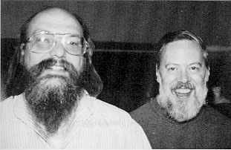
Kenneth L.Thompson Dennis M.Ritchie UNIX之父 C语言之父
UNIX是我们的杰作，呵呵 ！

Slide 12
Ｃ语言出现的历史背景
Kenneth Thompson 与Dennis Ritchie成功地用C语言重写了UNIX的第三版内核。
至此，UNIX操作系统的修改、移植都相当便利，为UNIX日后的普及打下了坚实的基础。
而UNIX和C的完美结合，使之很快成为了世界的主导。
1975年UNIX第6版发布，C的优点引起了广泛的关注。
之后，C语言先后移植到大、中、小、微型计算机上，独立于UNIX和PDP，风靡世界，成为应用最广泛的几种计算机语言之一。

Slide 13
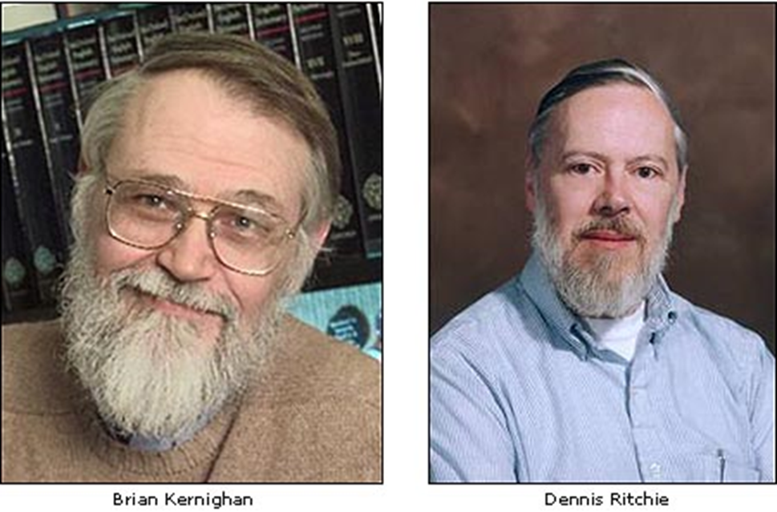
Ｃ语言出现的历史背景
1978年Brian Kernighan和Dennis Ritchie合著了影响深远的名著《The C Programming Language》，被称为C语言圣经
我参加了UNIX、C语言开发，
还写书，厉害吧，呵呵！

Slide 14
C语言的版本
“K&R C”：Dennis Ritchie和Brian Kernighan的《The C Programming Language》被称为“K&R”，标准C。
ANSI C（C89）、ISO C（C90）：内容一致，几乎所有的开发工具都支持 ANSI / ISO C 标准，是C语言用得最广泛的一个标准版本。
C99：1995年，C程序设计语言工作组对 C语言进行了一些修改，成为后来的1999年发布的 ISO/IEC 9899:1999标准，通常被成为C99。但是不是所有商业编译器都支持C99。
C11：2011年，ISO正式发布了C语言的新标准C11，官方名称为ISO/IEC 9899:2011。支持的编译器更少一些。

Slide 15
1.2 Ｃ语言的特点
语言简洁、紧凑，使用方便、灵活。
只有32个关键字、9种控制语句、程序形式自由。
运算符丰富，34种运算符。
数据类型丰富，具有现代语言的各种数据结构。
具有结构化的控制语句，是完全模块化和结构化的语言。
语法限制不太严格，程序设计自由度大。

Slide 16
1.2 Ｃ语言的特点
C语言32个关键字 C89(C90) 的所有关键字进行一下分类，方便大家理解。
数据类型关键字(12个)：char、short、int、long、signed、unsigned、float、double、struct、union、enum、void
控制语句关键字 (12 个)：
1、循环控制（5个）for、do、while、break、continue
2、条件语句（3个）if、else、goto
3、开关语句（3个）switch、case、default
4、返回语句（1个）return
存储类型关键字（ 5 个）auto、extern、register、static、typedef
其他关键字（ 3 个）const、sizeof、volatile

Slide 17
1.2 Ｃ语言的特点
C语言9种控制语句
①if( )~else 条件语句
②for( )~ 循环语句
③while( )~ 循环语句
④do~while( ) 循环语句
⑤continue 结束本次循环语句
⑥break 中止执行switch或循环语句
⑦switch 多分支选择语句
⑧goto 转向语句
⑨return 从函数返回语句

Slide 18
1.2 Ｃ语言的特点
允许直接访问物理地址，能进行位操作，能实现汇编语言的大部分功能，可直接对硬件进行操作。
兼有高级语言和低级语言的特点 ，适合写操作系统。
目标代码质量高，程序执行效率高。只比汇编程序生成的目标代码效率低10％-20%。
程序可移植性好（与汇编语言比）。很少修改就能用于不同型号的计算机和操作系统。

Slide 19
C语言的缺点
C程序更容易隐藏错误。与汇编语言相似，很多错误要运行时才能检测出来。
C程序可能会难于理解，是其灵活性带来的副作用。如：指针
用C语言编写大型程序会难于修改，它缺乏现代编程语言提供的“类”和“包”之类的，把大型程序分解成模块的机制。

Slide 20
基于Ｃ的语言
C++：包含了C的所有特性，增加了类和其他特性支持面向对象编程
Java：基于C++ ，但抛弃了其复杂和奇异性，增加了接口技术，纯面向对象编程语言。
C#：基于C++ 和Java发展起来的新语言。
Perl：脚本语言，采用了C的许多特性，具有了C的强大能力和灵活性。
Python：官方版本使用C语言实现的，不少语法类似C语言的语法。

Slide 21
2.3 C程序的基本结构和IDE
/*……*/ 表示注释，注释只是给人看的，对编译和运行不起作用
以#开头的是指令。
#include ，导入标准输入输出库stdio.h， printf 函数来自于该库。
每个C程序必须有一个主函数main，int是函数的返回类型。
{ }是函数开始和结束的标志,不可省略。
每个C语句以分号结束。
return 0：表示程序结束时向操作系统返回值0 。
/* hello.c */
#include <stdio.h>
int main(){
printf("hello, word. \n");
return 0;
}

Slide 22
2.3 C程序的基本结构和IDE
/*……*/ 表示注释，注释只是给人看的，对编译和运行不起作用。
C语言中有两种注释方式：
一种是以/*开始、以*/结束的块注释（block comment）；
另一种是以//开始、以换行符结束的单行注释（line comment）。
可以使用/*和*/分隔符来标注一行内的注释，也可以标注多行的注释。
例如，在下列的函数原型中，省略号的意思是 open() 函数有第三个参数，它是可选参数。注释解释了这个可选参数的用法：
int open( const char *name, int mode, … /* int permissions */ );
可以使用//插入整行的注释，或者将源代码写成两列分栏的格式，程序在左列，注释在右列：
const double pi = 3.1415926536; // pi是—个常量

Slide 23
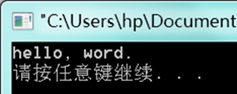
开始
预处理器执行以#开头的指令，添加和修改源程序，生成hello.i。
编辑
源程序hello.c
编译
源程序hello.i
有
有错
目标程序hello.o
无
链接
可执行目标程序hello.exe
库函数和其他目标程序
执行
不正确
结果正确
正确
结束

Slide 24
C程序的开发与运行环境
可使用集成开发环境（IDE，Integrated Development Environment ）对C程序进行编辑、编译、链接、执行和调试。
微软的Visual Studio ，是个重量级的集成开发环境。
轻量级的IED：C-Free。适合初学者。
GCC（GNU Compiler Collection）是最流行的编译器。
Eclipse IDE for C/C++ Developers，是开源的IDE。

Slide 25
文件命名
文件扩展名 | 文件类型 | 例子
.c | C source file | hello.c
.cpp | C++ source file | hello.cpp
.o | C/C++ object file | hello.o
.h | C/C++ header file | stdio.h
.exe | Microsoft Windows executable | hello.exe

Slide 26
编写C程序：计算箱子的空间重量
编写程序的目的是为了解决最终用户的实际问题，下面为运输公司解决计算箱子的空间重量的问题。
运输公司特别不喜欢又大又轻的箱子，因为箱子在卡车、火车或飞机上运输时要占据宝贵的空间。
对于这类箱子，公司常常要求按照箱子的体积而不是重量来支付额外的费用，在美国，通常的做法是把体积除以166（这是每磅允许的立方英寸数），如果除得的商（也就是箱子的“空间”重量或“体积”重量）大于箱子的实际重量，那么运费就按照空间重量来计算。
假设运输公司让你来编写一个计算箱子空间重量的程序，因为刚刚开始学习C语言，所以你决定先编写一个计算特定箱子的空间重量的程序来试试身手，其中箱子的长、宽、高分别是12英寸、10英寸和8英寸。

Slide 27
dweight.c：计算箱子的空间重量
C语言中除法运算用符号“／”表示，计算箱子空间重量的公式如下：
weight = volume / 166
但是这个公式并不是公司所需要的。在C语言中，如果两个整数相除，那么结果会被整除，小数点后的所有数字都会丢失。
例如：12英寸× 10英寸× 8英寸的箱子体积是960立方英寸， 960除以166的结果是5而不是5.783 ，这样使得重量向下取整，而运输公司则希望结果向上取整。
一种解决方案是在除以166之前把体积数加上165：
weight = (volume + 165) / 166
这其实就是一个非常简单的算法

Slide 28
#include <stdio.h> int main(){ int height, length, width, volume, weight; height = 8; length = 12; width = 10; volume = height * length * width; weight = (volume + 165) / 166; printf("Dimensions: %d x %d x %d\n", length, width, height); printf("Volume (cubic inches): %d\n", volume); printf("Dimensional weight (pounds): %d\n", weight); return 0; }
声明变量
declare variables
初始化变量
计算箱子的空间重量

Slide 29
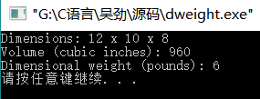
#include <stdio.h> int main(void){ int height, length, width, volume, weight; height = 8; length = 12; width = 10; volume = height * length * width; weight = (volume + 165) / 166; printf("Dimensions: %d x %d x %d\n", length, width, height); printf("Volume (cubic inches): %d\n", volume); printf("Dimensional weight (pounds): %d\n", weight); return 0; }

Slide 30
2.5 标识符
在编写程序时，需要对变量、函数、宏和其他实体进行命名。这些名字称为标识符（ identifier ）。
在C语言中，标识符可以含有字母、数字和下划线， 但是必须以字母或者下划线开头。
下面是合法标识符的一些示例：
times10 get_next_char _done
接下来这些则是不合法的标识符：
10times get-next-char

Slide 31
标识符
C语言是区分大小写的，例如，下列标识符全是不同的：
job joB jOb jOB Job JoB JOb JOB
因为C语言是区分大小写的， 许多程序员都会遵循在标识符中只使用小写字母的规范（宏命名除外）。为了使名字清晰，必要时还会插入下划线：
Symbol_table current_page name_and_address
而另外一些程序员则避免使用下划线，他们的方法是把标识符中的每个单词用大写字母开头：
symbolTable currentPage narneAndAddress

Slide 32
标识符
Symbol_table 风格在传统C中很常见，但现在 symbolTable 的风格更流行一些，这主要归功于它在Java和C# 以及C＋＋中的广泛使用。
C对标识符的最大长度没有限制，所以不用担心使用较长的描述性名字。诸如current_page这样的名字比cp之类的名字更容易理解。

Slide 33
关键字
auto | break | case | char | const | continue | default | do
double | else | enum | extern | float | for | goto | if
int | long | register | return | short | signed | sizeof | static
struct | switch | typedef | union | unsigned | void | volatile | while

Slide 34
小试身手
编写一个程序，输出如下所示：
* *
* *
* *
* *
*

Slide 35
格式化输入输出
C语言本身没有输入输出语句。
输入和输出的操作是由库函数scanf和printf等函数来完成的。
C对输入输出实行“函数化”。
前面的例子我们使用了printf函数，现在讲解格式化输出的方法。

Slide 36
2.6 标准格式输出函数printf()
printf()函数用来显示格式化字符串（format String）的内容。
int printf( 格式化字符串, 表达式1, 表达式2,…);
显示的值可以是常量、变量或者表达式。
格式化字符串（简称：格式串）包含普通字符和转换说明（conversion specification），转换说明以%开头。
%d 表示把int型数值从二进制转换成十进制数字组成的字符串。
%f 表示对float型的转换。

Slide 37

#include <stdio.h>
int main() {
int i, j;
float x, y;
i = 10;
j = 20;
x = 43.2892f;
y = 5527.0f;
printf("i = %d, j = %d, x = %f, y = %f\n", i, j, x, y);
return 0;
}

Slide 38
注意 ！！！！！！
C的编译器不会检测格式串中转换说明的数量和类型是否和后面的变量一致。
转换说明与实际数据类型不一致，产生无意义值。
转换说明的个数多于变量数，没变量的产生无意义值。
转换说明的个数少于变量数，多的变量显示不出来。

Slide 39

#include <stdio.h>
int main() {
int i, j;
float x, y;
i = 10;
j = 20;
x = 43.2892f;
y = 5527.0f;
printf("i = %d, j = %f, x = %d, y = %f\n", i, j, x, y);
}
转换说明与实际数据类型不一致
%f和j不一致 %d和x不一致
产生无意义值。

Slide 40

#include <stdio.h>
int main() {
int i, j;
float x, y;
i = 10;
j = 20;
x = 43.2892f;
y = 5527.0f;
printf("i = %d, j = %d, x = %f, y = %f %d\n", i, j, x, y);
}
转换说明的个数多于变量数
多了一个%d，没有对应的变量
产生无意义值

Slide 41
#include <stdio.h>
int main() {
int i, j;
float x, y;
i = 10;
j = 20;
x = 43.2892f;
y = 5527.0f;
printf(“i = %d, j = %f, x = %d, y = %f\n”, i, j, x, y, i, j);
}
转换说明的个数少于变量数
多的变量显示不出来

Slide 42
% | 标志 | m（最小字段宽度） | .n（精度） | 长度修饰符l | 转换说明符
标志：
-：有 - 表示左对齐输出，如省略表示右对齐输出。
0：有 0 表示指定空位填0，如省略，空格填充。
m：指域宽，即对应的输出项在输出设备上所占的最小字符数。
.n：指精度，用于说明输出的实数的小数位数，缺省情况下 n=6。
f格式：用来输出实数（包括单精度、双精度），以小数形式输出。
%f：不指定宽度，整数部分全部输出并输出6位小数。
%-m.nf：输出共占m列，其中有n位小数，如数值宽度小于m右端补空格。
%m.nf：输出共占m列，其中有n位小数，如数值宽度小于m左端补空格。

Slide 43
% | 标志 | m（最小字段宽度） | .n（精度） | 长度修饰符l | 转换说明符
e格式：以指数形式输出实数。可用以下形式：
%e：数字部分（又称尾数）输出6位小数。
%m.ne和%-m.ne：m、n和 - 字符含义与前相同。此处n指数据的数字部分的小数位数，m表示整个输出数据所占的宽度。
g格式：自动选f格式或e格式中较短的一种输出，且不输出无意义的零。
o格式：把无符号数转换为八进制数（o）。
x格式：把无符号数转换为十六进制数（x）。

Slide 44
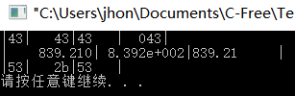
//tprintf.c
#include <stdio.h>int main(){
int i;
float x;
i = 43;
x = 839.21f;
printf("|%d|%5d|%-5d|%5.3d|\n", i, i, i, i);
printf("|%11.3f|%11.3e|%-11g|\n", x, x, x);
printf("|%o|%5x|%-5o|\n", i, i, i);
return 0;
}
%d：最小的空间显示
%5d：右对齐，占5个字符空间，空格填充
%-5d：左对齐，占5个字符空间，空格填充
%5.3d：右对齐，占5个字符空间，3个有效数字，不足填零，空格填充
%11.3f：占11个字符空间，小数点后保留3位数字
%11.3e：指数形式显示，占11个字符空间，小数点后保留3位数字
-11.3g：左对齐，选f和e形式中所占空间小的方式显示
%o：用八进制数显示十进制数43，5*8¹+3*8⁰=43
%5x：用十六进制数显示十进制数43，占5个字符空间，2*16¹+11*16⁰=43
%-5o：左对齐，占5个字符空间，用八进制数显示

Slide 45
转义序列
格式串中常用的“\n”，被称为转义序列（Escape Sequence）
常用的：
警报（响铃）符：\a
回退符：\b
换行符：\n
水平制表符：\t

Slide 46

#include <stdio.h>
int main(void)
{
printf("Item\tUnit\tPurchase\n\tPrice\tDate\n");
return 0;
}

Slide 47

转义序列 \
可以去掉后面字符的特殊含义，让我们能显示特殊字符
#include <stdio.h>
int main(void){
printf("\"Hello\"\n");
return 0;
}

Slide 48
2.6 C程序的输入scanf()函数

Slide 49
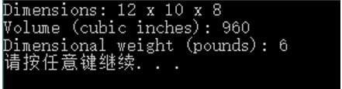
#include <stdio.h> int main(void){ int height, length, width, volume, weight; height = 8; length = 12; width = 10; volume = height * length * width; weight = (volume + 165) / 166; printf("Dimensions: %d x %d x %d\n", length, width, height); printf("Volume (cubic inches): %d\n", volume); printf("Dimensional weight (pounds): %d\n", weight); return 0; }
dweight.c 只能计算特定尺寸箱子的空间重量。
如果要计算其他尺寸箱子的空间重量，必须要修改这行源代码。
你让用户修改源码，肯定不是一个好主意。

Slide 50
dweight2.c
改进dweight程序，使用户可以自行录入箱子尺寸。
为了获取输入，需要用到scanf函数，和printf中的f含义相同，表示format格式化的意思。
scanf("%d", &height);
%d表明读入一个int型（整数）的值，放到变量height中去。
&运算符是取地址的意思，我们后面的课程会介绍它的具体用法。
scanf("%f", &x);
%f表明读入一个float型（浮点数）的值，放到变量x中去。

Slide 51

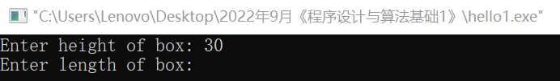
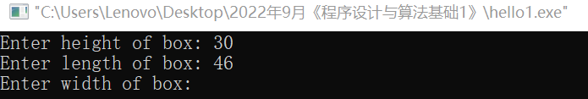
/* weight2.c */ #include <stdio.h> int main(void){ int height, length, width, volume, weight; printf("Enter height of box: "); scanf("%d", &height); printf("Enter length of box: "); scanf("%d", &length); printf("Enter width of box: "); scanf("%d", &width);
/* weight.c */
height = 8; length = 12; width = 10;

Slide 52
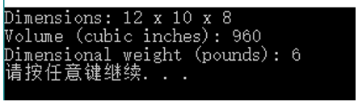
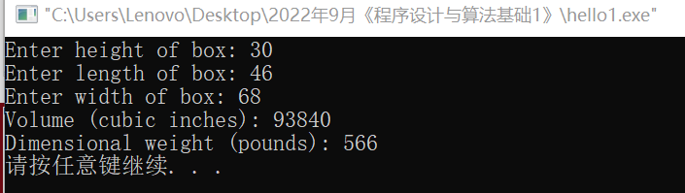
volume = height * length * width; weight = (volume + 165) / 166; printf("Volume (cubic inches): %d\n", volume); printf("Dimensional weight (pounds): %d\n", weight); return 0; }

Slide 53
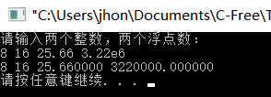
输入函数scanf()
按指定的格式从标准输入设备stdin（键盘）读取输入的数据。
scanf(“格式控制串”,地址列表) ；
#include <stdio.h>
int main(){
int i, j;
float x, y;
printf("请输入两个整数，两个浮点数：\n");
scanf("%d%d%f%f", &i, &j, &x, &y);
printf("%d %d %f %f\n", i, j, x, y);
return 0;
}

Slide 54
scanf 函数的工作方法
scanf函数是由格式串控制的，调用时，scanf函数从左边开始处理字符串中的信息。
对于格式串中的每一个转换说明，scanf函数从输入的数据中定位适当类型的项，并在必要时跳过空格。
scanf函数读入数据项，并在遇到不可能属于此项的字符时停止。
如果读入数据项成功，那么scanf函数会继续处理格式串中剩余部分；如果某一项不能成功读入，scanf函数将不再查看格式串的剩余部分（或者余下的输入数据）而立即返回。
在寻找数的起始位置时，scanf函数会忽略空白字符，包括空格符、水平和垂直制表符、换页符和换行符。

Slide 55
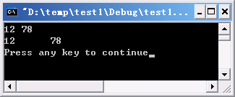
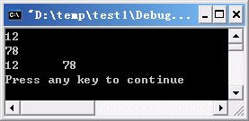
#include <stdio.h>
void main()
{
int num1,num2;
scanf("%d%d",&num1,&num2);
printf("%d\t%d\n",num1,num2);
}

Slide 56
scanf 函数遵循什么规则识别整数或浮点数
在要求读入整数时， scanf函数首先寻找正号或负号，然后读取数字直到读到一个非数字时才停止。
当要求读入浮点数时，scanf函数会寻找一个正号或负号（可选），随后是一串数字（可能含有小数点），再后是一个指数（可选）。指数字母e（E），可选的符号和一个或多个数字构成。
当scanf函数遇到一个不可能属于当前项的字符时，会把此字符“放回原处”，以便在扫描下一个输入项，或下一次调用scanf函数时再次读入。

Slide 57
例子
1-20.3-4.0e3■
scanf (“%d%d%f%f”, &i, &j, &x, &y);
转换说明%d：第一个非空的输入字符是1，因为整数可以以1开始，所以scanf函数接着读取下一个字符-，scanf函数识别出字符-不能出现在整数内，所以把1存入变量i中，而把字符-，放回原处。
转换说明创%d：随后scanf函数读取字符-、2 、0和．。因为整数不能包含小数点，所以scanf 函数把-20存入变量j 中，而把字符．放回原处。
转换说明% f：接着scanf函数该取字符． 、3和-。因为浮点数不能在数字后边有负号，所以scanf函数把0.3存入变量x中，而将字符-放回原处。
转换说明% f：最后scanf函数读取字符-、4 、．、0 、e、3和■ （换行符），浮点数不能包含换行符， 所以scanf函数把- 4.0×103存入变量y 中，而把换行符放回原处。

Slide 58
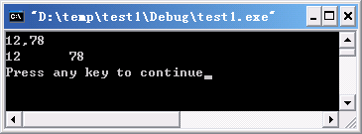
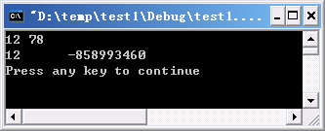
#include <stdio.h>
void main()
{
int num1,num2;
scanf("%d,%d",&num1,&num2);
printf("%d\t%d\n",num1,num2);
}
程序输出结果:
scanf的格式串用逗号，分割两个数据，所以输入必须用逗号分隔，否则就会读入错误数据
注意输入时避免如下错误：

Slide 59

/* addfrac.c */
#include <stdio.h>
int main(){
int num1, denom1, num2, denom2, result_num, result_denom;
printf("Enter first fraction: ");
scanf("%d/%d", &num1, &denom1);
printf("Enter second fraction: ");
scanf("%d/%d", &num2, &denom2);
result_num = num1 * denom2 + num2 * denom1;
result_denom = denom1 * denom2;
printf("The sum is %d/%d\n", result_num, result_denom);
return 0;
}
这个程序利用除号/分隔符，完成了分数加法的简单实现（结果没有化为最简分数)。

Slide 60
2.7 结构化程序设计初探
结构化程序设计（Structured Programming）思想是将软件系统划分为若干功能模块，各模块按要求单独编程，再由各模块连接、组合构成相应的软件系统。
该方法强调程序的结构性，可以做到易读、易懂。
该方法思路清晰，做法规范，深受设计者青睐。
解决实际工程问题的时候，可以自定义函数，将较大的问题分解成较小的单元。

Slide 61
2.7 结构化程序设计初探
把大问题分解成容易管理的小问题的过程，称为分解。
分解是编程的一个基本策略，好的分解能使每个单元都具有概念上的整体性，但分解不当，会适得其反。
当需要编写一个程序时，通常从主函数开始。
在主函数中，可以完整地考虑整个问题，勾画出程序需要的主要功能模块，并定义独立的函数实现它们。

Slide 62
/* power.c */
#include <stdio.h>
int power(int y,int m); //Function prototype.Calculating the y power of m.
int main() {
int x=6,n=3;
printf("%d power of %d equals: %d\n",x,n,power(x,n));
printf("2 power of 8 equals: %d\n",power(2,8));
printf("3 power of 4 equals: %d\n",power(3,4));
return 0;
}
int power(int y,int m){
int result=1;
while(m>0){
result = result * y;
m = m - 1;
}
return result;
}

Slide 63
2.8 程序调试初探
如果这些函数仍然复杂，可以再次分解，直到每个模块都足够简单、清晰，这是一个逐步求精的过程，在解决较为大型、复杂的问题时非常实用。
为了便于初学者理解，下面的简单例子可以让大家初步体会函数在问题分解中的用处。

Slide 64
2.8 程序调试初探
出现语法错误会令人沮丧，初学者更容易犯此类错误，因此需要上机编写和调试程序，在实践中熟悉语法规则。
然而语法错误还不是最令人沮丧的，很多程序运行失败不是因为语法错误，而是符合语法规则的程序给出了不正确的结果或根本给不出结果。
检查程序会发现程序中有逻辑上的错误，这种错误被称为逻辑错误（bug）。找到并修改这种逻辑错误的过程称为调试（debug），它是程序设计中至关重要的一环。

Slide 65
2.8 程序调试初探
调试就是指跟踪程序的运行过程，从而发现程序的逻辑错误（思路错误）或者隐藏的缺陷。
在调试的过程中，我们可以监控程序的每一个细节，包括变量的值、函数的调用过程、内存中数据和线程的调度等，从而发现隐藏的逻辑错误或者低效的代码。
逻辑错误对初学者而言可能会非常难以觉察，自己确信程序正确，但随后又发现不能正确处理以前忽略的一些情况；或者在某个地方的假设被自己遗忘了。
不用紧张，许多人都和你一样，哪怕最优秀的程序员也会经历这个阶段，发现并改正自己犯的逻辑错误是通往成功之路的铺垫。

Slide 66
2.8 程序调试初探
IED调试方法实际演示操作

Slide 67
编程题共5题（icoding）
1：计算税金（Tax)
编写⼀个程序，要求⽤户输⼊⼀个美元数量，然后显示出增加 5% 税率后的相应⾦额。
Enter an amount: 100.00 with tax added: $105.00
输⼊的⾦额为⼤于 0 的两位数浮点数。

Slide 68
2：计算账单（Bills）
编写⼀个程序，要求⽤户输出⼀个美元数量，然后显示出如何⽤最少20美元、10美元、5美元和1美元来付款。
Enter a dollar amount: 93 $20 bills: 4 $10 bills: 1 $5 bills: 0 $1 bills: 3

Slide 69
3：还贷计算（Loan Balance）
编程计算第⼀、第⼆、第三个⽉还贷后剩余的贷款⾦额。
Enter amout of loan: 20000.00 Enter interest rate: 6.0 Enter monthly payment: 386.66
Balance remaining after first payment: $19713.34 Balance remaining after second payment: $19425.25 Balance remaining after third payment: $19135.71
提示：每个月的贷款余额减去还款金额后，还需要加上贷款余额与月利率的乘积。月利率的计算方法是把用户输入的利率转换成百分数再除以12。

Slide 70
4：⽇期格式转化（Date Format Convention）
编写⼀个程序，以月/日/年（即 mm/dd/yy）的格式接受用户录入的日期信息，并以年月日（即 yyyymmdd）的格式将其显示出来。
Enter a date (mm/dd/yyyy): 2/17/2011 You entered the date 20110217

Slide 71
5：分数加法（Fraction Addition）
修改如下程序（ 2.6.3 节的 addfrac.c ），使⽤户可以同时输⼊两个分数，中间⽤加号隔开：
Enter two fractions separated by a plus sign: 5/6+3/4 The sum is 38/24

